Slide 1
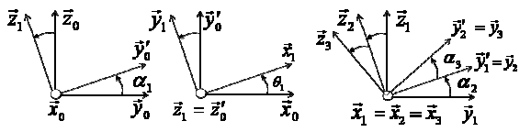





















$$\vec{z_{1}}$$
$$\vec{z_{0}}$$
$$\vec{y_{1}}$$
$$\vec{y_{0}}′$$
$$\vec{z_{3}}$$
$$\vec{z_{2}}$$
$$\vec{z_{1}}$$
$${\vec{y_{2}}}^{′}=\vec{y_{3}}$$
$$\vec{y_{0}}′$$
$$\vec{x_{1}}$$
$$α_{3}$$
$${\vec{y_{1}}}^{′}=\vec{y_{2}}$$
$$α_{1}$$
$$θ_{1}$$
$$α_{2}$$
$$\vec{x_{0}}$$
$$\vec{y_{0}}$$
$$\vec{z_{1}}=\vec{z_{0}}′$$
$$\vec{x_{0}}$$
$$\vec{x_{1}}=\vec{x_{2}}=\vec{x_{3}}$$
$$\vec{y_{1}}$$

Slide 2
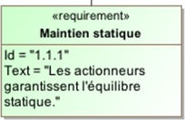
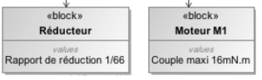
Domaine du client
Domaine de la modélisation
Exigence validée ?
Couple moteur calculé
Marge d’utilisation

